Slide 1


GIS-verktyg för integrering av energi- och klimataspekter i fysisk planering

Slide 2
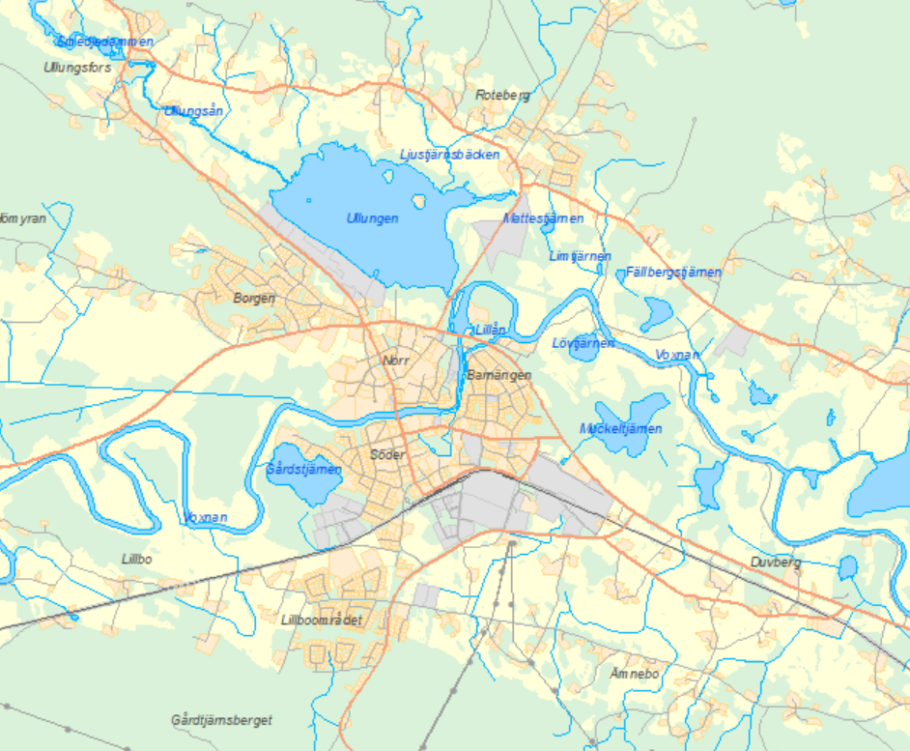
Bakgrund
Ovanåkers kommuns förutsättningar
Energimyndighetens utlysning
Examensarbete (Johan Karlsson)
Projektarbete (Victor Olsen)

Slide 3

Fysisk planering påverkar energiförbrukning
Energieffektiviseringsstrategi
Fortätning
Energiförbrukning
Transport
Värme
El
Vatten
Drift och underhåll

Slide 4

Data
Avståndsvariabler
Vägar
Järnvägar
Cykelvägar
Kollektivtrafik
Fjärrvärme
Avlopp
Vatten
El
Byggnader
Detaljhandel
Restriktionsvariabler
Vatten
Översvämningsområden
Skyddade områden
Annat
Skog
Åkermark
Ägandeförhållanden
Skredrisk
Befolkningstäthet

Slide 5


Behov av beslutsstödjande system
Hur integrerar man hållbarhetsaspekter i ett lokaliseringsbeslut?
Multikriterieanalys
Lämplighetskartor

Slide 6
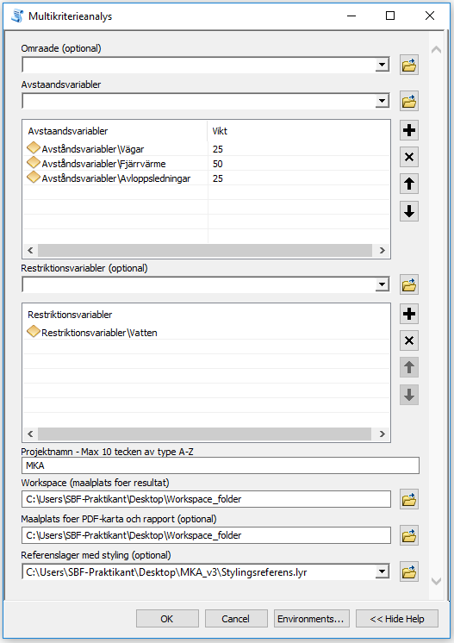
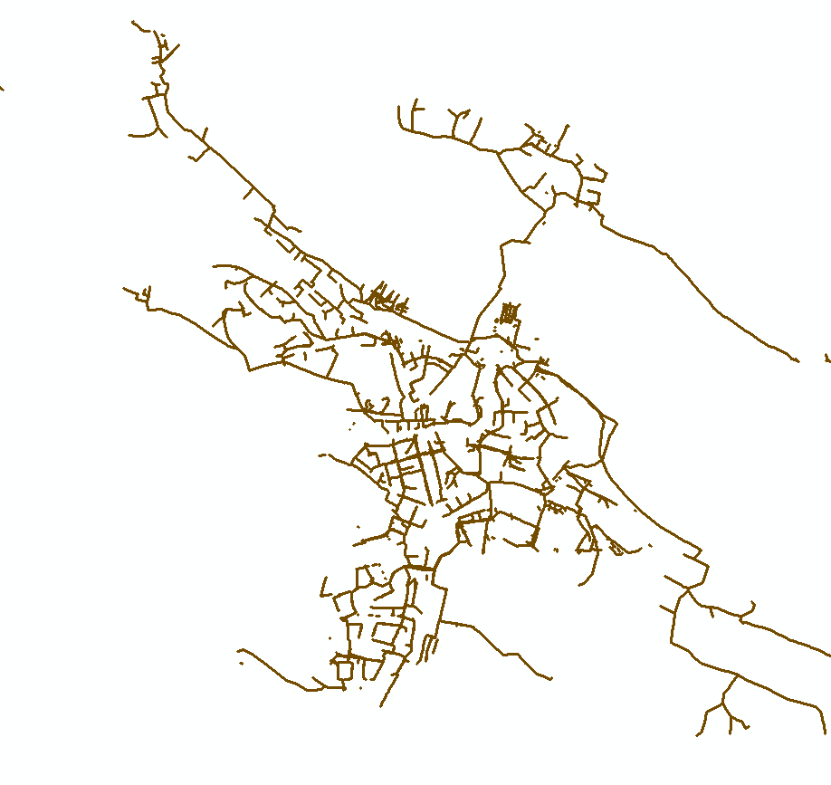
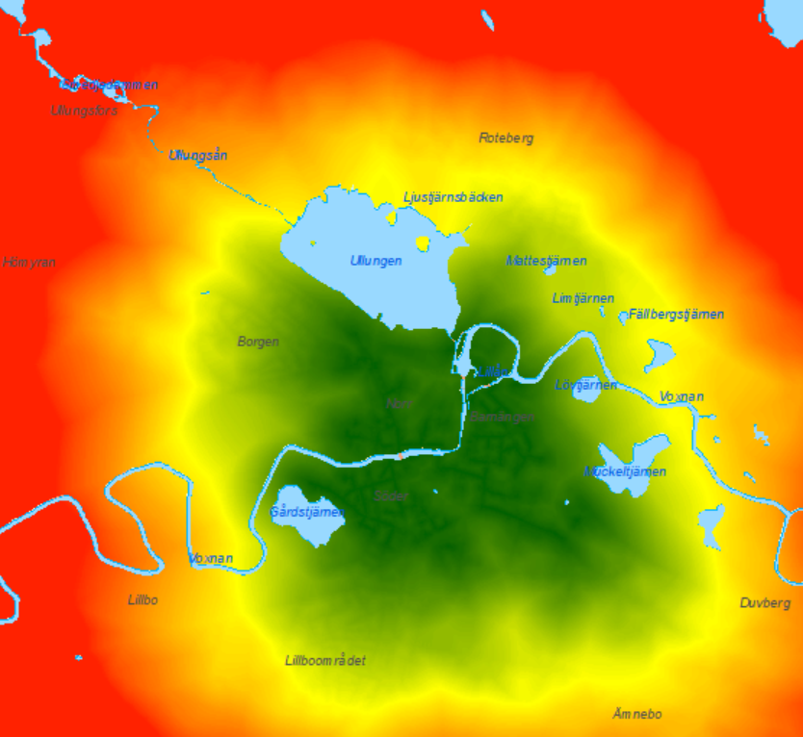

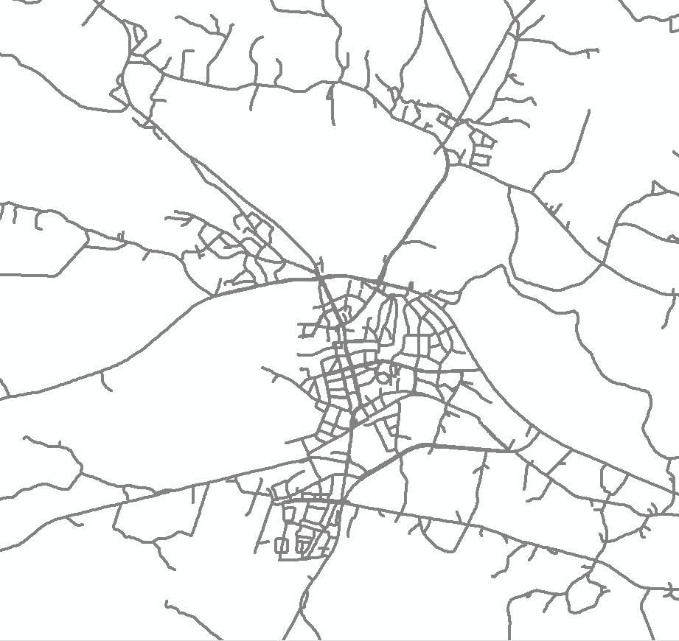
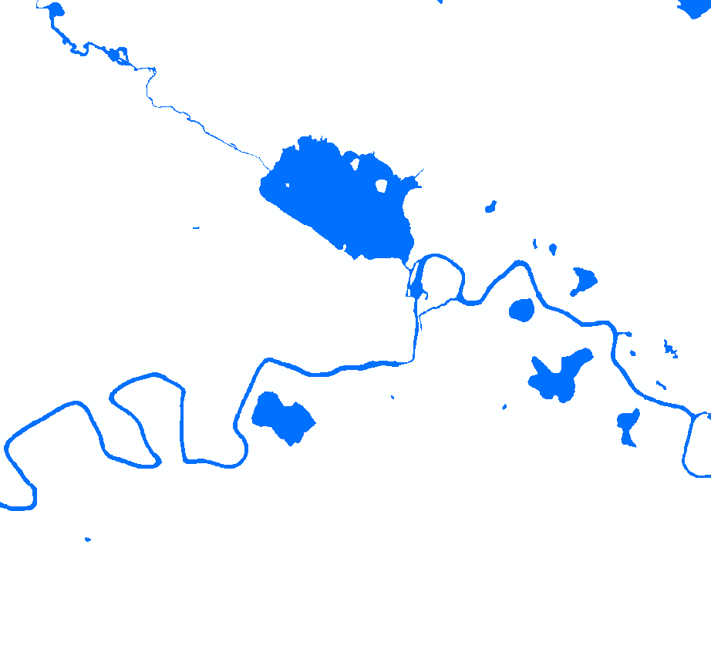
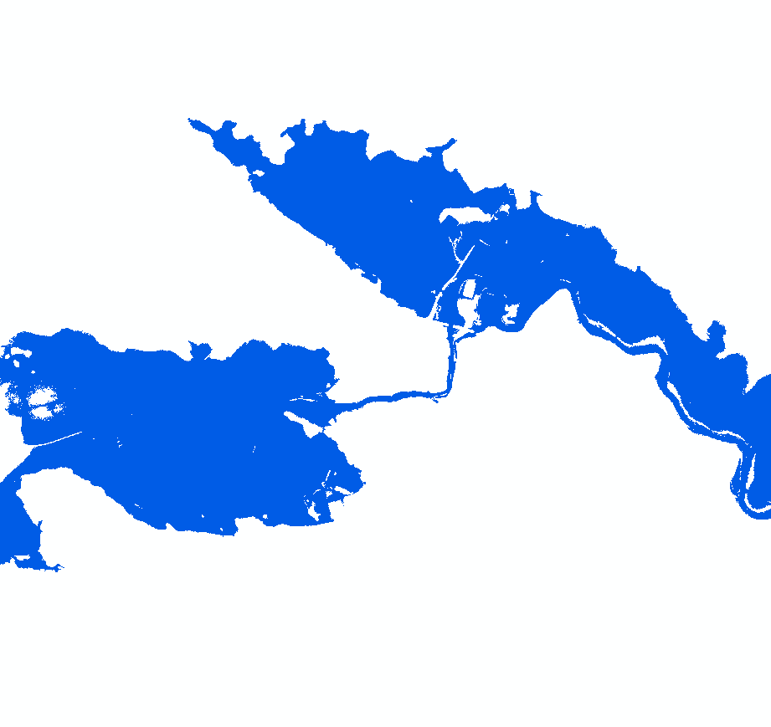

Multikriterieanalys

Slide 7
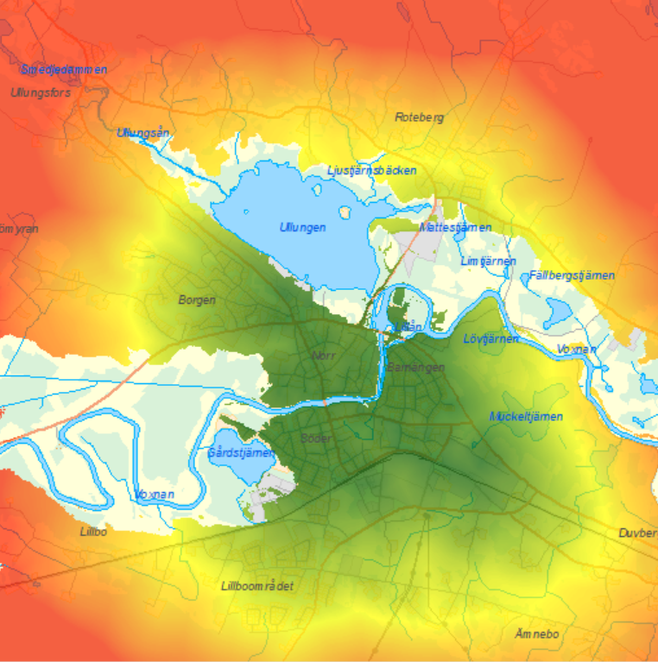
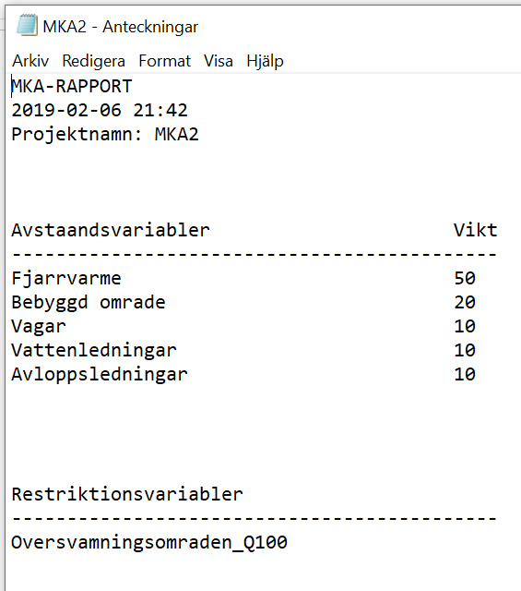
Bostäder

Slide 8
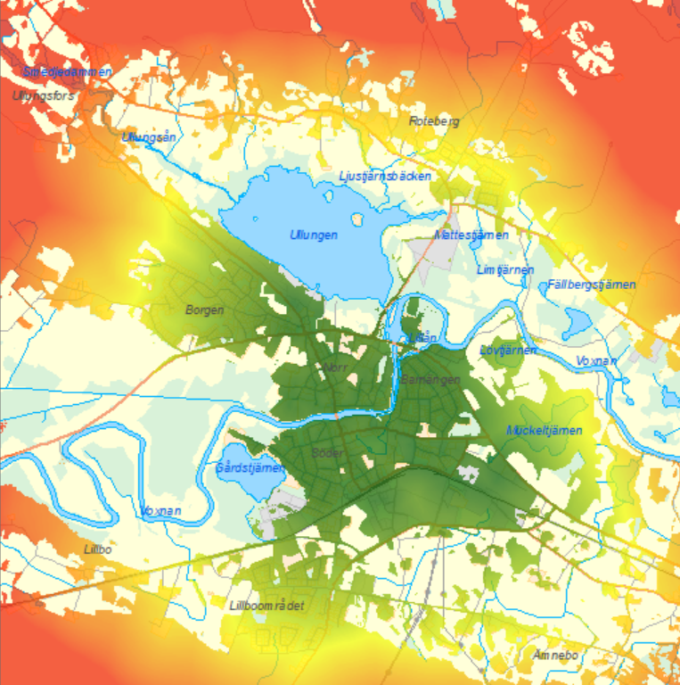
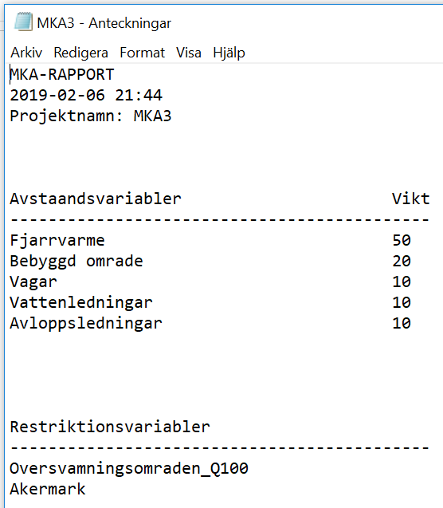
Bostäder (-Åkermark)

Slide 9
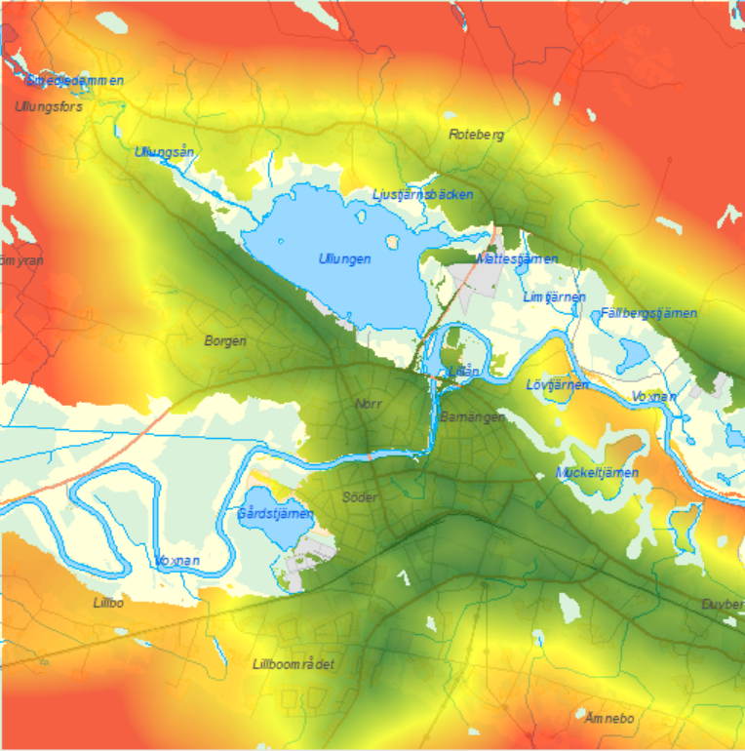
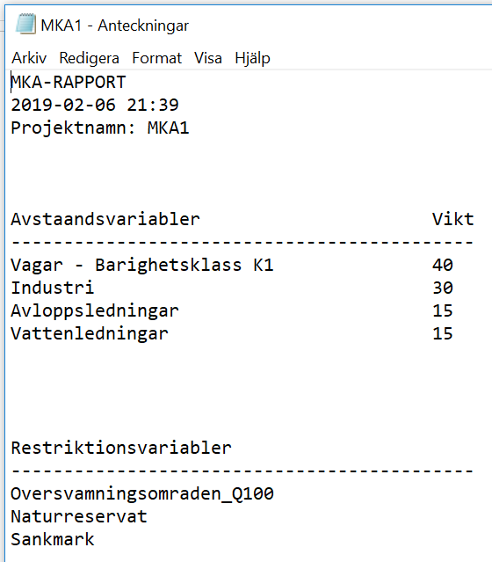
Industri

Slide 10
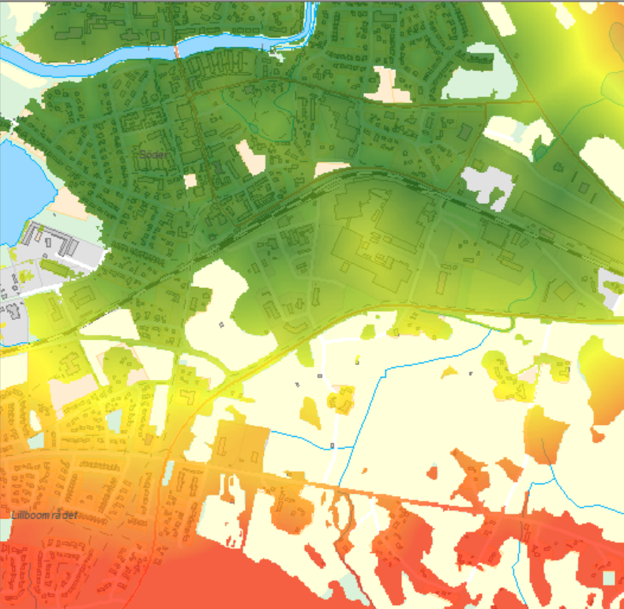
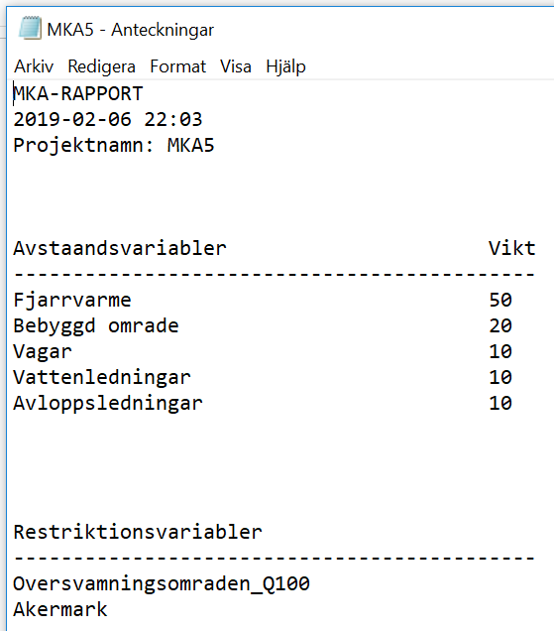
Bostäder

Slide 11
Utmaningar och nästa steg
Potential?
Ajourhållning
Användning och spridning

Slide 12
Frågor?

